Slide 2
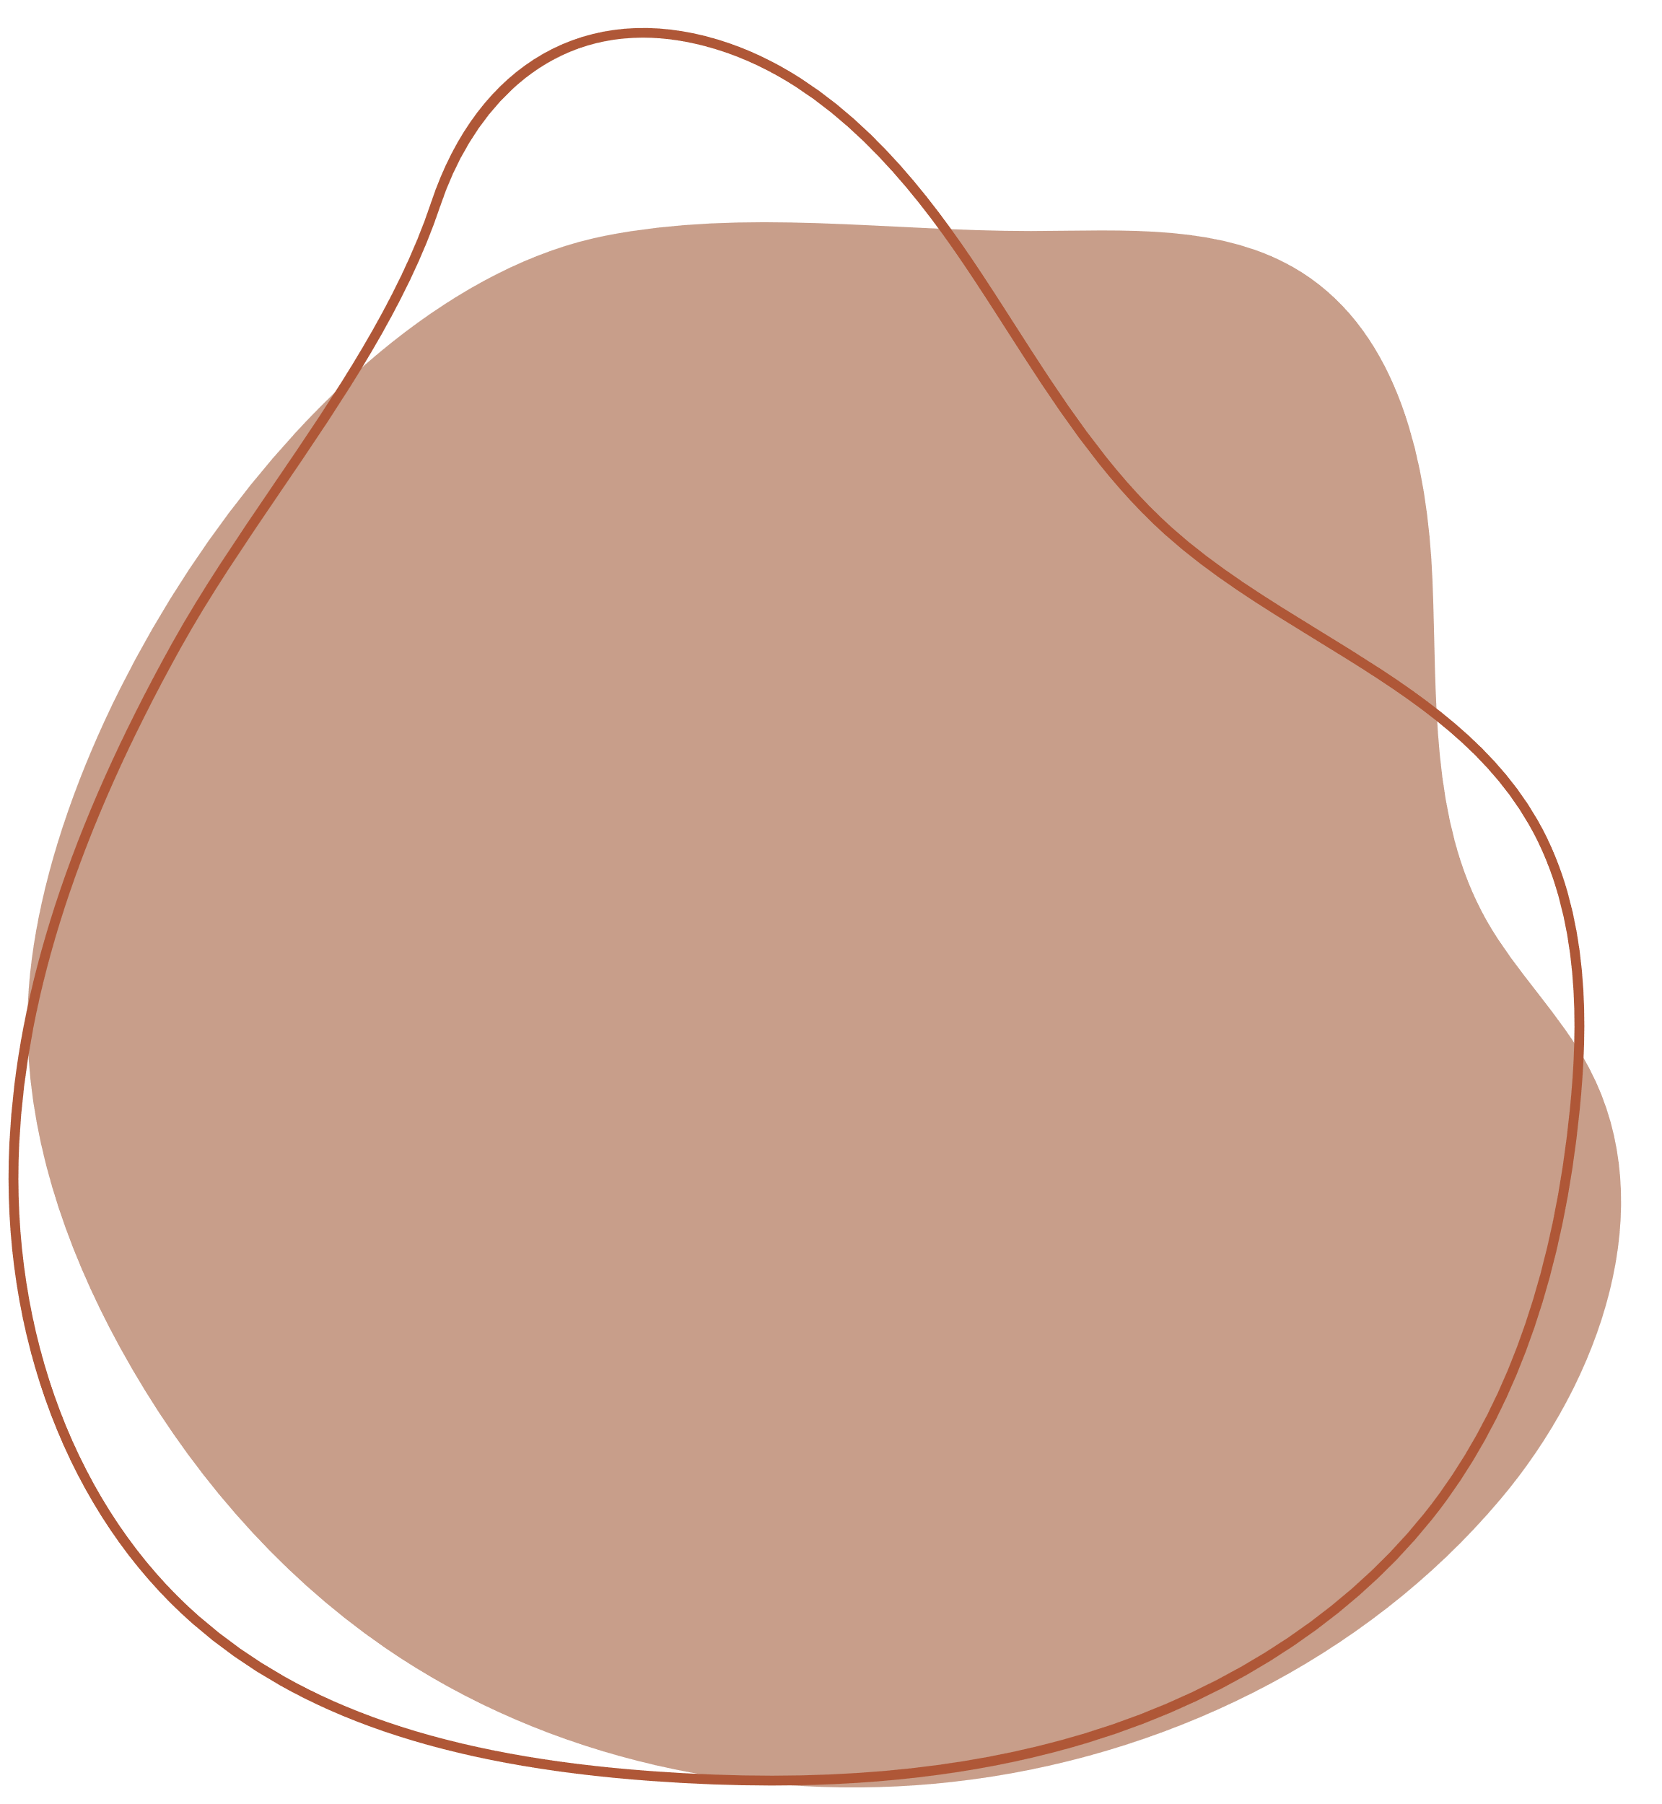



CHÀO MỪNG CÁC EM ĐẾN VỚI BUỔI HỌC

Slide 3




BÀ 7: ĐẠI LƯỢNG TỈ LỆ THUẬN

Slide 4


Khái niệm
NỘI DUNG BÀI HỌC
Tính chất
Một số bài toán

Slide 5
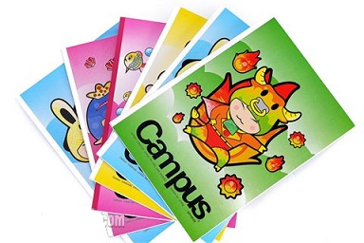

III. MỘT SỐ BÀI TOÁN
Bài toán 1: Cô Minh mua $6$ quyển vở như nhau hết $33 000$ đồng. Tính số tiền cô Minh phải trả khi mua: $20$ quyển vở đó; $25$ quyển vở đó.

Slide 6



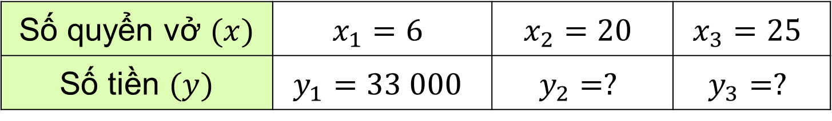
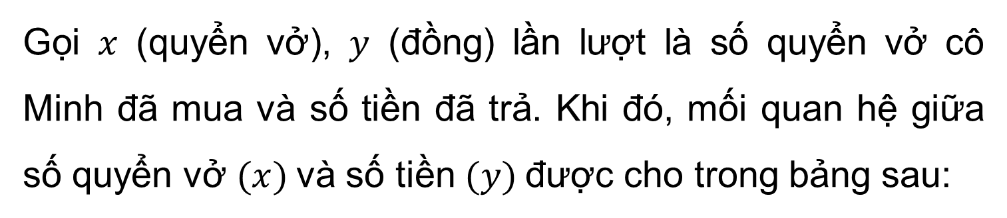
Giải
Gọi $x$ (quyển vở), $y$ (đồng) lần lượt là số quyển vở cô Minh đã mua và số tiền đã trả. Khi đó, mối quan hệ giữa số quyển vở $(x)$và số tiền $(y)$được cho trong bảng sau:
Số quyển vở $(x)$ | $$x_{1}=6$$ | $$x_{2}=20$$ | $$x_{3}=25$$
Số tiền $(y)$ | $$y_{1}=33 000$$ | $$y_{2}=?$$ | $$y_{3}=?$$

Slide 7

Số tiền phải trả tỉ lệ thuận với số quyển vở cần mua theo hệ số tỉ lệ
$$k=\frac{33 000}{6}=5 500$$
$⇒\frac{y_{2}}{20}=5 500⇔y_{2}=5 500.20=110 000$ (đồng)
$⇒\frac{y_{3}}{25}=5 500⇔y_{2}=5 500.25=137 500$(đồng)
Vậy số tiền cô Minh phải trả khi mua $20$ quyển vở, $25$ quyển vở lần lượt là $110 000$ đồng, $137 500$ đồng.

Slide 8
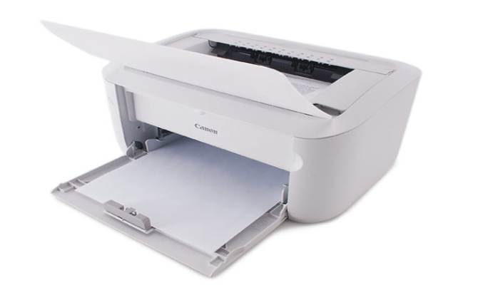


Luyện tập 2
Một máy in trong 5 phút in được 120 trang. Hỏi trong 3 phút máy in đó in được bao nhiêu trang?

Slide 9

Giải
Gọi số trang máy in đó in được trong 3 phút là $x$ (trang, $x>0$)
Vì thời gian in và số trang in được là hai đại lượng tỉ lệ thuận nên theo tính chất của hai đại lượng tỉ lệ thuận, ta có:
$$\frac{120}{5}=\frac{x}{3}⇒x=\frac{120.3}{5}=72$$
$⇒$ Trong 3 phút máy đó in được 72 trang.

Slide 10
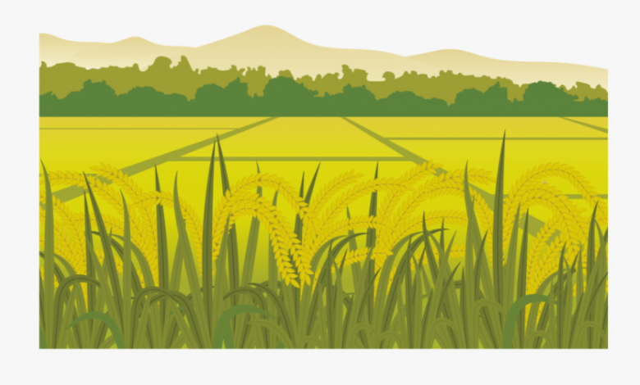


Bài toán 2: Hai thửa ruộng trồng lúa lần lượt thu hoạch được $5,8$ tấn thóc và $8,7$ tấn thóc. Năng suất lúa ở hai thửa ruộng là như nhau. Hỏi mỗi thửa ruộng bao nhiêu héc-ta? Biết rằng thửa ruộng thứ hai rộng hơn thửa ruộng thứ nhất là $0,5$ ha.

Slide 11


Giải
Gọi diện tích của thửa ruộng thứ nhất và thứ hai lần lượt là $s_{1}$(ha), $s_{2}$(ha).
Khi đó $s_{2}−s_{1}=0,5$ (ha).
Vì năng suất lúa ở hai thửa ruộng là như nhau nên sản lượng lúa và diện tích thửa ruộng là hai đại lượng tỉ lệ thuận. Do đó, ta có:
$$\frac{s_{1}}{5,8}=\frac{s_{2}}{8,7}$$

Slide 12



Áp dụng tính chất dãy tỉ số bằng nhau, ta có:
$\frac{s_{1}}{5,8}=\frac{s_{2}}{8,7}=\frac{s_{2}−s_{1}}{8,7−5,8}=\frac{0,5}{2,9}=\frac{5}{29}$
Suy ra $s_{1}=\frac{5}{29}.5,8=1$ (ha) và $s_{2}=\frac{5}{29}.8,7=1,5$ (ha)
Vậy diện tích thửa ruộng thứ nhất và thửa ruộng thứ hai lần lượt là 1 ha và 1,5 ha.

Slide 13


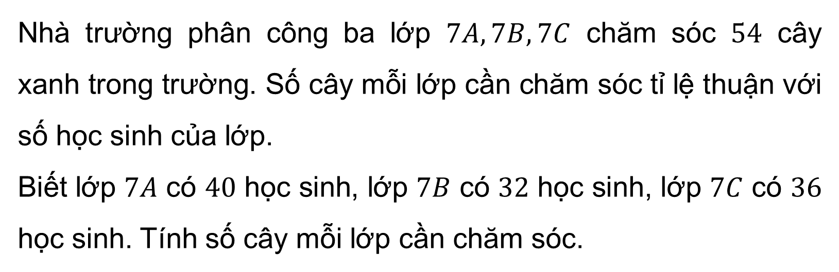
Luyện tập 3
Nhà trường phân công ba lớp $7A, 7B, 7C$ chăm sóc $54$ cây xanh trong trường. Số cây mỗi lớp cần chăm sóc tỉ lệ thuận với số học sinh của lớp.
Biết lớp $7A$ có $40$ học sinh, lớp $7B$ có $32$ học sinh, lớp $7C$ có $36$ học sinh. Tính số cây mỗi lớp cần chăm sóc.

Slide 14


Giải
Gọi số cây mỗi lớp cần chăm sóc là $x,y,z$ (cây, $x;y;z > 0$)
Vì số cây mỗi lớp cần chăm sóc tỉ lệ thuận với số học sinh của lớp nên ta có:
$$\frac{x}{4}=\frac{y}{32}=\frac{z}{36}$$
Theo tính chất của dãy tỉ số bằng nhau ta có:
$$\frac{x}{4}=\frac{y}{32}=\frac{z}{36}= \frac{x+y+z}{40+32+36}=\frac{54}{108}=\frac{1}{2}$$

Slide 15

$$⇒x=40. \frac{1}{2}=20;y=32. \frac{1}{2}=16; z=36. \frac{1}{2}=18$$
Vậy số cây mỗi lớp cần chăm sóc là:
Lớp $7A$: $20$ cây
Lớp $7B$: $16$ cây
Lớp $7C$: $18$ cây

